Slide 1
탄수화물(Carbohydrates)?
• 구성원소:탄소(C, carbon),산소(O, oxygen), 수소(H, hydrogen) 등의 세 개의
원소로 구성된 유기물질.
• 일반식: C_{m}(H₂O)_{n}(m =n 또는m >n).
•5대 영양소에 포함되는 영양소로서 식물, 동물, 미생물 등에서 여러 가지
형태로 존재
•식물이 생산하는 물질로서 사람의 에너지원
•두개 이상의 수산기(-OH)와 하나의 알데히드(-CHO) 또는 케톤기(=CO)를
가지고 있는 화합물 및 그 유도체들을 총칭
CHO CHO CHO CH₂OH
l l l l
H-C-OH HO-C-H H-C-OH C=O
l l l l
HO-C-H HO-C-H HO-C-H HO-C-H
l l l l
H-C-OH H-C-OH HO-C-H H-C-OH
l l l l
H-C-OH H-C-OH H-C-OH H-C-OH
l l l l
CH₂OH CH₂OH CH₂OH CH₂OH
< D-glucose,포도당> < D-mannose,만노오스> < D-galatose,갈락토오스> <D-Fructose,과당>

Slide 2
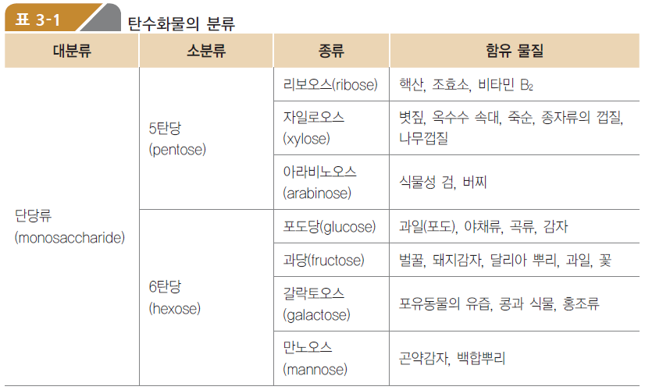
(glucose, dextrose)
(fructose,levulose):

Slide 3
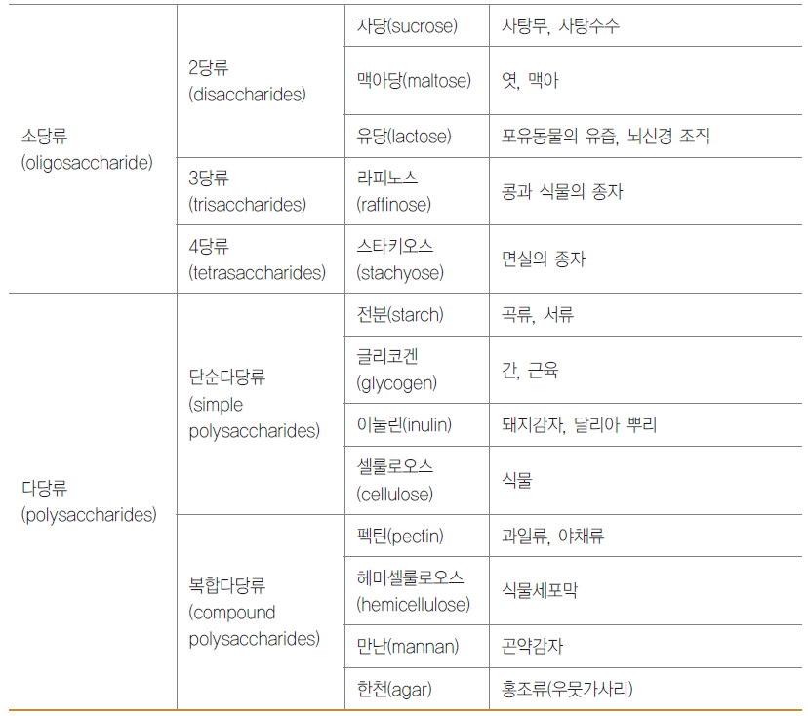
3(2)〜10개의
단당류 축합체

Slide 4
<1.단당류>
carbonyl기의 종류에 따라 단당류 분류
①aldose:aldehyde(-CHO)기를 갖고 있는 단당류.
예)glucose(포도당), mannose(만노스), galactose(갈라토오스 )
②ketose:ketone(C=O)기를 갖고 있는 단당류.
예)fructose(과당=프락토오스)
CHO CHO CHO CH₂OH
l l l l
H-C-OH HO-C-H H-C-OH C=O
l l l l
HO-C-H HO-C-H HO-C-H HO-C-H
l l l l
H-C-OH H-C-OH HO-C-H H-C-OH
l l l l
H-C-OH H-C-OH H-C-OH H-C-OH
l l l l
CH₂OH CH₂OH CH₂OH CH₂OH
< D-glucose> < D-mannose> < D-galatose> <D-Fructose>

Slide 5
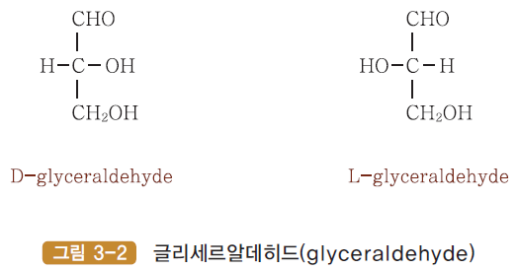
D형-글리세르알데히드, L형-글리세르알데히드

Slide 6
*부제탄소(=비대칭탄소) 정의 ?
①입체이성체수 = 2^{n} (n=부제탄소 갯수, 비대칭탄소 갯수)
☞D-글루코오스는 2⁴=16 즉 16개의 입체이성질체를 구성(반호프 법칙)
② D-형, L-형의 결정방법[입체이성체 구조=[사슬구조=Fischer(피셔)식 구조]
☞에피머(epimer)
↓고리형으로 전환 경우
D-형 →α-D형 또는 β-D형[(고리(환)구조=Haworth(하워스)식 구조]
예)D-포도당→ α-D-포도당 또는 β-D –포도당으로 생성
*아노머(anomer) OH ⇒글리코시드성 OH이라고 하며. 여기에 존재하는 OH의
환원성이 다른 OH보다 가장 높다

Slide 7
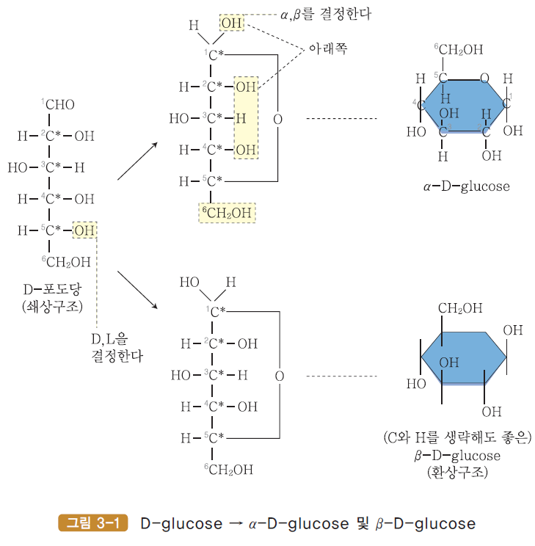

Slide 8
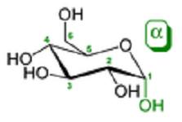
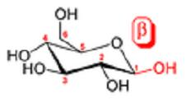
알파형 포도당은 1번 탄소(C1)에 붙어있는 알콜기(-OH)가 아래를 향해 있는걸 볼 수 있다
베타형 포도당은 알파와는 다르게 알콜기(-OH)가 위를 향해 있는 것을 볼 수 있다.

Slide 9
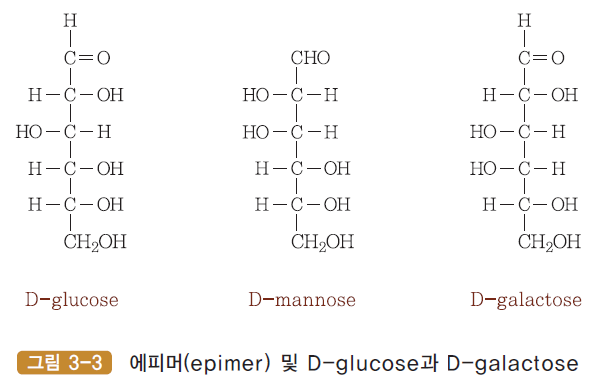

Slide 10
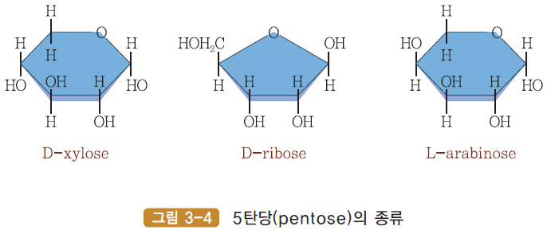

Slide 11
*환원당과 비환원당
①환원당:글리코시드성 OH가 존재하는 당.
→모든 단당류
맥아당, 유당
셀로비오스, 루티노오스, 멜리비오스
②비환원당:글리코시드성 OH가 존재하지 않은 당.
→자당, 트레할로오스,
라피노오스, 겐티아노오스,
스타키오스
다당류

Slide 12
<단당류>
(1)5탄당(Pentose):효모에 의해 발효되지 않음
예)①xylose(크실로오스):hemicellulose의 구성분
xylan의 구성당 성분, 옥수수의 속대, 볏짚, 죽순 등의
목질부에 존재
②ribose(리보오스):핵산(RNA, DNA) 및
조효소(ATP, CoA, NAD, 비타민B2)구성성분
③arabinose(아라비노오스):
pectin 및 hemicellulose의 구성성분, 아라비안 검의
주성분
(2)6탄당(Hexose):
식품 성분으로 중요하며 효모에 의해 발효됨
예) fructose(과당, 프락토오스)
glucose(포도당)
mannose(만노스)
galactose(갈락토오스)

Slide 13
<단당류의 유도체>
1) 당 알코올(sugar alcohol)
.단당류의 알데히드기(-CHO)가 알코올기(CH₂OH)로 환원된 유도물질
.식물체에 존재하며 감미료나 보습제로 이용
*리비톨(ribitol)의 모체:리보오스(ribose)
비타민B₂(riboflavin)의 구성성분
*소르비톨(sorbitol)의 모체:포도당(glucose).
청량음료의 감미료나 비타민 C 합성원료
*만니톨(mannitol)의 모체:만노오스(mannose)
균류, 해조류, 버섯 등에 존재,
곶감, 건미역, 말린 고구마 표면의 흰가루 성분
*둘시톨(dulcitol)의 모체:갈락토오스(galactose)
약간의 단맛이 특징
*크실리톨(xylitol)의 모체:크실로오스(xylose).충치 예방에 효과
*이노시톨(inositol)의 특징:환상구조의 당알코올.
두류, 과실류,
동물의 근육, 뇌, 내장등에 존재

Slide 14
<단당류의 유도체>
2) 아미노당(amino sugar):
C₂의 수산기(-OH)가 아미노기(-NH₂)로 치환된 것
*글루코사민(glucosamine, chitosamine):새우, 게 등 갑각류
껍질의 구성성분인 키틴(chitin)의 구성성분
*갈락토사민(galactosamine):연골이나 당단백질인
콘드로이틴 황산염의 구성성분
3)우론산(uronic acid)
단당류의 C6의(CH2OH)가 산화되어 카르복실기(-COOH)로 전환된 것
예) glucose + uronic acid→ glucuronic acid
galactose + uronic acid→galacturonic acid
mannose + uronic acid→mannuronic acid
4)티오당(thio sugar)
단당류의 C1 수산기(-OH)가 –SH로 치환된 탄수화물
예)thioglucose, sinigrin(매운맛 성분)

Slide 15
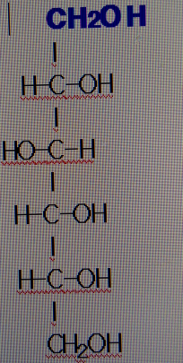
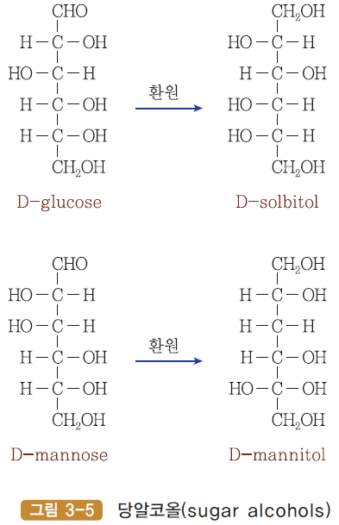
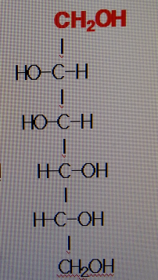
sorbitol

Slide 16
CHO CH2O H CHO CH₂OH
l l l l
H-C-OH H-C-OH HO-C-H HO-C-H
l l l l
HO-C-H HO-C-H HO-C-H HO-C-H
l 환원 l l l
H-C-OH → H-C-OH H-C-OH 환원 H-C-OH
l l l → l
H-C-OH H-C-OH H-C-OH H-C-OH
l l l l
CH₂OH CH₂OH CH₂OH CH₂OH
< D-glucose> < D-sorbitol> < D-mannose> <D-mannitol>

Slide 17
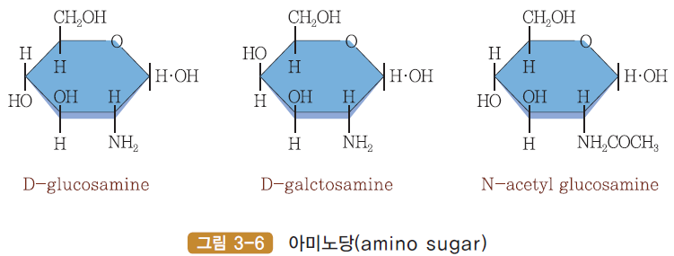

Slide 18
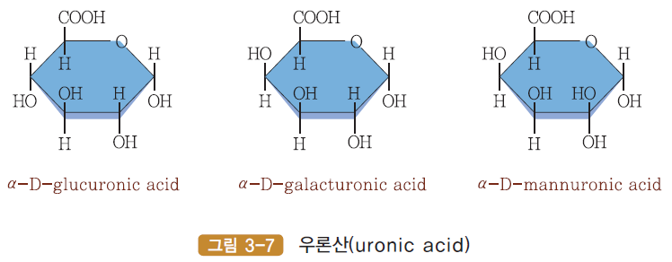

Slide 19
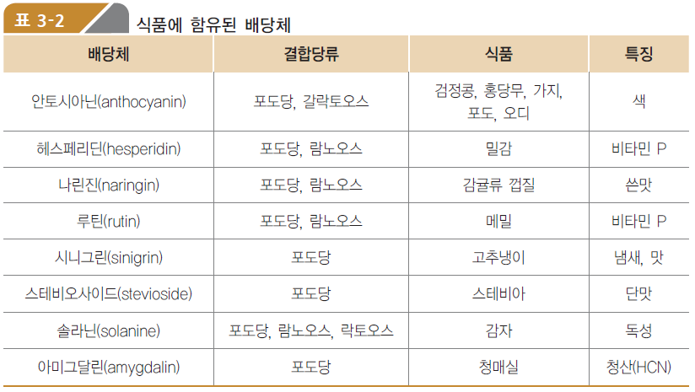
<단당류의 유도체>
5)배당체;
당류의 글리코시드성 OH기와 비당류물질의 OH기 부분이
글리코시드성 결합한 것
*솔라닌(solanine):
유독성분로서 소재는 감자의 싹, 껍질의 푸른 부분.
*안토시아닌(anthocyanine):
기능성 성분으로 가지와 포도 등의 색소
*나린긴(naringine):
쓴맛 성분으로 밀감 껍질에 존재.
*헤스페리딘(hesperidin):
통조림 제조시 백탁의 원인 성분으로 밀감에 소재.
*루틴(rutin):비타민 P 성분으로 메밀에 소재.

Slide 20
<이당류>
*맥아당(엿당,maltose);
.포도당+ 포도당(α-1,4결합), 환원당, 식물의 잎이나 싹트는 종자에 존재.
엿기름(맥아)에 많음, 엿의 주성분, 감미는 설탕의 약 60%
*유당(젖당,lactose):
.β-갈락토오스+α-포도당(α-1.4결합), 환원당, 포유동물의 유즙에 존재
.설탕의 16~28%의 단맛.
.유당 불내증:설사
.β-Galactosidase
.포유동물의 성장과 뇌신경 조직, 젖산균의 발육 및 정장작용을 함
* 설탕 (서당, 자당 sucrose):
포도당+과당(α-1,2결합)이며,비환원당, 과실, 꽃, 사탕수수, 사탕무 등에
분포.
감미료의 표준물질 이며 180℃ 이상에서 갈색의 캐러멜이 됨
<전화당(invert sugar)>
①설탕을 산 또는 효소로 가수분해한 혼합물 (포도당:과당=1:1 혼합물)
포도당(+52°)과 과당(-92°)의 혼합물 되기 때문에 비선광도는 -20°
비선광도가 설탕경우:우선성(+66.5°)에서 전화당 경우:좌선성(-20°)으로 변함.
이러한 현상을 전화, 이때 생긴 당을 전화당
②자당보다 단맛이 강하고 환원력과 용해도가 큼
*sucrase(Invertase): 설탕을 가수분해하는 효소

Slide 21
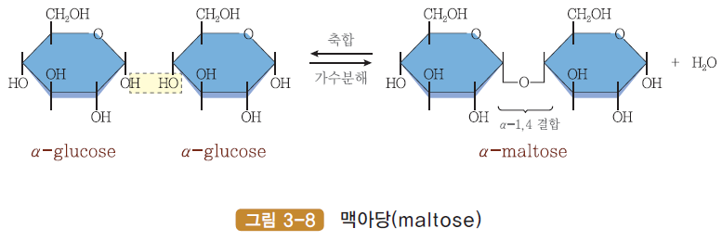
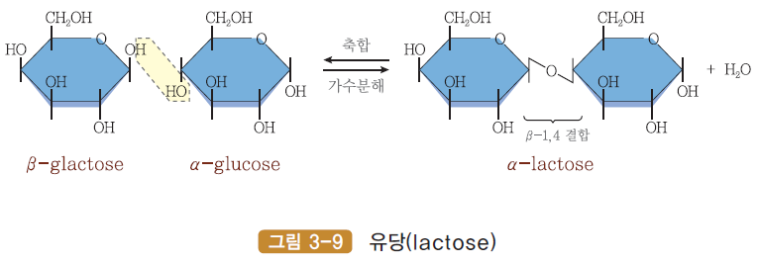

Slide 22
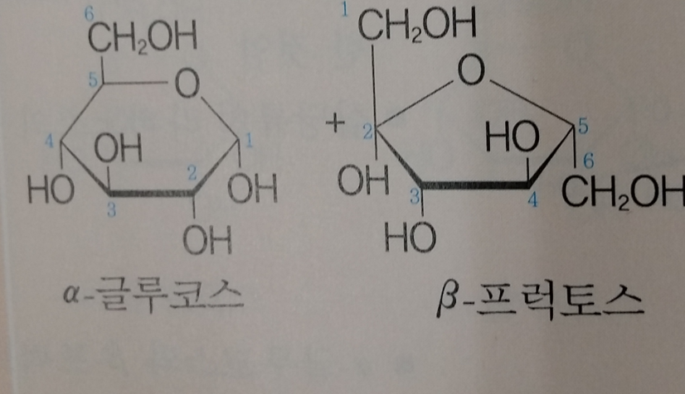
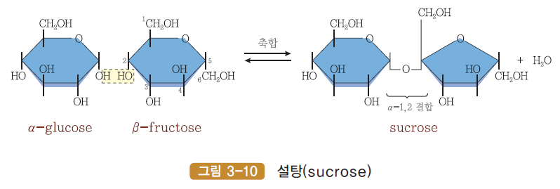

Slide 23
<이당류>
*루티노오스(rutinose):
β-람노오스 +β-포도당,환원당,
루틴,헤스페리딘, 나린긴등의 구성성분
*트레할로오스(trehalose):
α-포도당+α-포도당(α-1,1결합):비환원당
버섯, 효모, 맥각 등에 존재
*멜리비오스(melibiose):
β-갈락토오스+β-포도당 (β-1,6결합), 환원당
라피노오스의 구성단위
*셀로비오스(cellobiose):단맛이 없음
β-포도당+β-포도당(β-1,4결합)
환원당, 섬유소(cellulose)구성성분
*당류의 감미도;과당>전화당>자당(설탕)>포도당>맥아당>유당

Slide 24
<3당류>
. 라피노오스(raffinose): 갈락토오스+포도당+과당
.비환원당
.식물의 종자, 뿌리에 많고, 대두와 면실에도 소량 존재.
.장내 가스 발생의 원인물질
.겐티아노오스(gentianose):포도당+포도당+과당
.비환원당
. 식물의 뿌리에 존재
<4당류>
.스타키오스(stachyose): 갈락토오스+갈락토오스+포도당+과당
.비환원당
.면실과 대두에 존재
.장내 세균들의 발효에 의해 가스 형성
.복통을 유발하며 부패균을 억제
.비피더스균의 활성을 증가
.간기능의 보호, 변비 방지, 혈압강화, 항암효과

Slide 25
<다당류>
1.단순다당류:한 종류의 단당류가 무수히 많이 결합한 다당류
☞오직"포도당"으로 많이 결합된 상태
예)전분(starch)
글리코겐(glycogen)
셀룰로오스(cellulose)
2.복합다당류: 두 종류 이상의 단당류 또는 유도체가 무수히
많이 결합한 다당류
①펙틴(pectin)의 구성당류
;polygalacturonic acid,
arabinose,
ramnose
galactose 등
②헤미셀룰로오스(hemicellulose)의 구성당류
;xylose, arabinose, glucuronic acid 등
③한천(agar)의 구성당류
:agarose, agaropectin

Slide 26
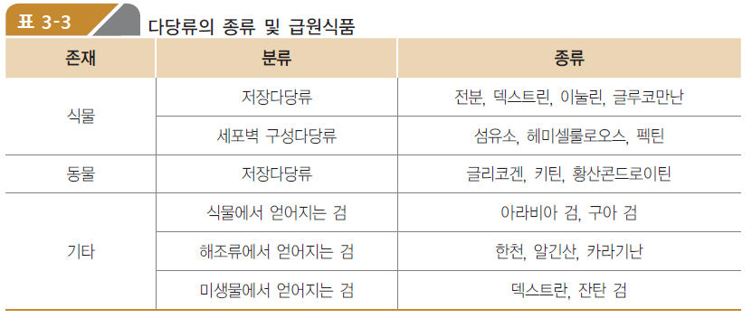
3/23시작

Slide 27
<전분(녹말)>
.곡류나 감자류에 있는 대표적인 식물성 저장 탄수화물
.포도당이 수백~수천 개의 중합체
. 전분 가수분해과정:전분(starch)→덱스트린(dextrin)→
올리고당(oligosaccharide) →맥아당(maltose)→ 포도당(glucose) .덱스트린 종류 및 분자량:아밀로덱스트린(amylodextrin) >에리스로덱스트린(erythrodextrin)>
아크로모덱스트린(achromodextrin)> 말토덱스트린(matodextrin)
①전분의 성질
·흰색 입자 형태로 물에 녹지 않고 물보다 비중이 큼(1.65)
·색, 맛, 냄새가 없음
·X-선 회절도:동심원 형성.
.식물의 종류에 따라 모양과 크기가 다양함
②전분의 구조
. 아밀로오스와 아밀로펙틴으로 구성
.아밀로오스:포도당이 α-1.4 결합으로 연결된 중합체
. 아밀로펙틴:아밀로오스 사슬 여러 곳에서 α-1.6결합에 의해
가지가 형성된 중합체

Slide 28
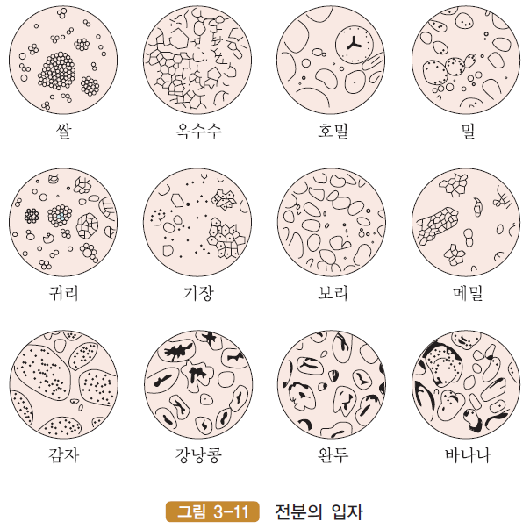

Slide 29
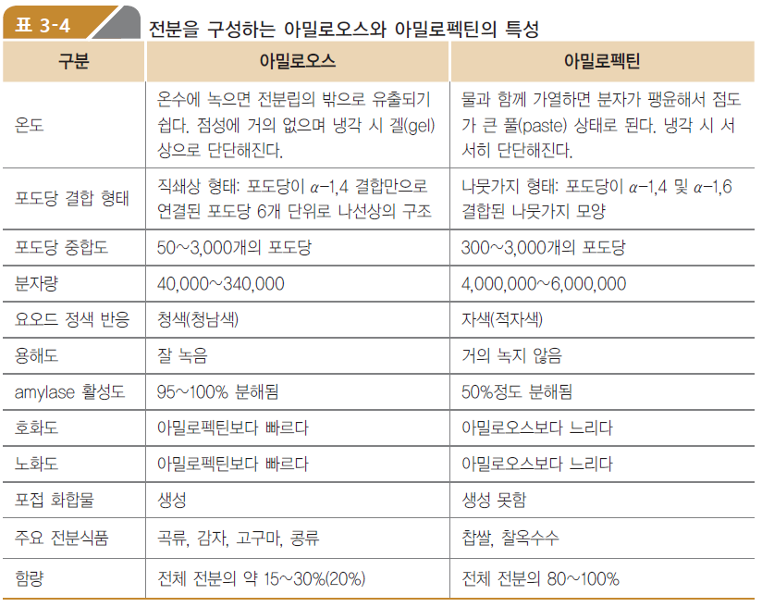

Slide 30
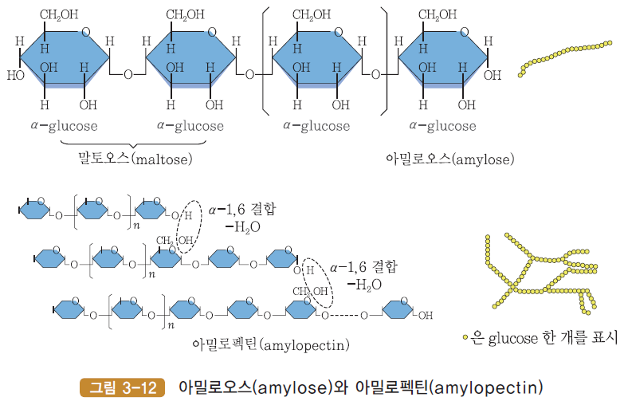

Slide 31
<전분의 호화(α-전분)>
.전분입자:분자 상호간에 강한 결합력에 의하여 규칙적으로 모여진 미셀구조를
이룸(생전분= β-전분)
.호화(α화):전분을 물과 가열하면 60~80℃에서 β-전분(생전분)의 미셀구조가
흐트러진 α-전분으로 변화하는 과정
****전분의 호화과정********
제 1 단계 :수화(hydration)
:수화(hydration) 전분을 냉수에 담그면 25~30%의 물을 흡수(가역적)
제 2 단계 :팽윤(swelling)
:팽윤(swelling) 전분 현탁액의 온도가 상승하면 계속 수분을 흡수하고
분자들 사이의 간격이 늘어나 팽윤된 전분입자들이 붕괴 직전
상태(비가역적);중량 25배정도 수분흡수
제 3 단계:교질(colloid)
:교질(colloid)용액의 형성
온도가 계속 상승하여 전분이 호화 온도에 달하면 전분입자들은
붕괴(미셀구조의 파괴)
현탁액은 교질 용액으로 변화, 급격히 냉각하면 반고체의 겔이 형성됨

Slide 32
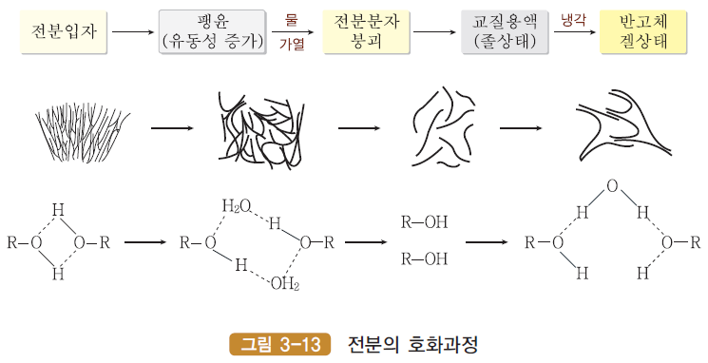

Slide 33
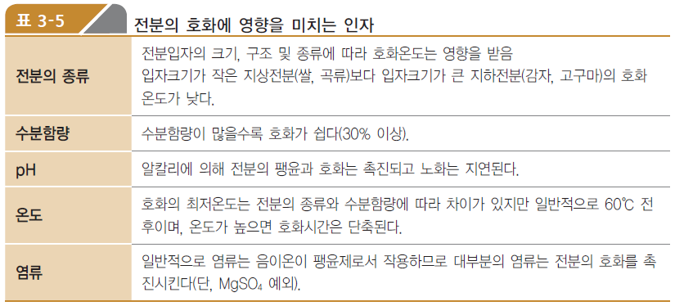

Slide 34
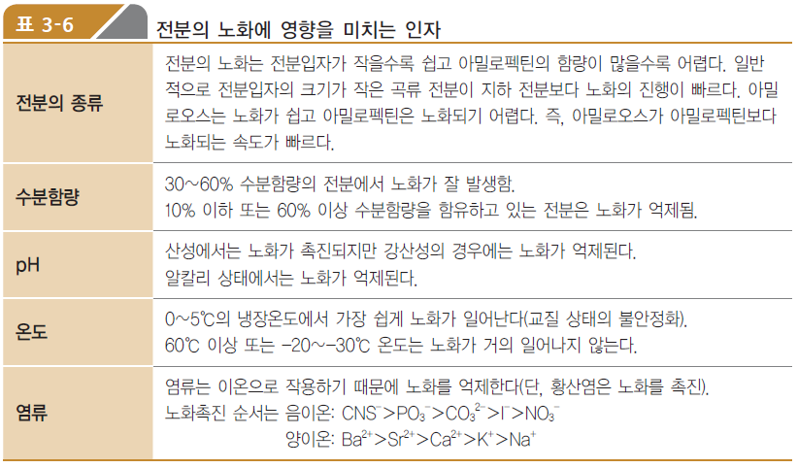

Slide 35
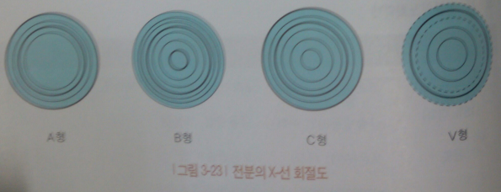
*전분의 X 선 회절도
:전분의 결정성 영역에 X 선을 조사하면 회절도형이 나타남
회절도: ① β-전분
A도형:곡류 전분(옥수수,쌀, 밀 등)
B도형:옥수수 전분(찰 옥수수를 제외), 감자, 밤
C도형:고구마, 칡, 완두, 타피오카 전분
② V도형:호화 전분

Slide 36
<전분의 노화(전분의 β화)>
:호화된 α-전분을 낮은 온도에서 장시간 방치하면 다시 전분입자가 모여서 규칙성의 미셀구조로 되돌아가서 다시 결정성을 가지게 되는 과정
<덱스트린(Dextrin)호정화>
.호정화:전분에 물을 가하지 않고 150~190℃정도로 가열하면 가용성 전분을 거쳐
호정(dextrin)으로 변화하는 현상
.전분보다 물에 녹기 쉽고 효소작용도 받기 쉬움
.토스트, 미숫가루 등
.덱스트린 종류 및 분자량:
아밀로덱스트린(amylodextrin) >
에리스로덱스트린(erythrodextrin) >
아크로모덱스트린(achromodextrin) >
말토덱스트린(matodextrin).

Slide 37
아크로모덱스트린(acodextrin)
아크로모덱스트린(achromodextrin)

Slide 38
(3)이눌린(inulin)
.과당(fructose)의 β-1.2 결합
.돼지감자, 다알리아 뿌리, 백합뿌리 등
(4)글루코만난(만난)
.포도당과 만노오스가 약 1:2로 결합
.고구마, 곤약(구약감자) 등
.저칼로리 식품의 원료
<헤미셀룰로오스>
.식품의 세포벽 구성. 섬유소보다 산에 쉽게 가수분해 됨
<펙틴>
.식물의 뿌리,과일, 해조류 등에 함유되어 세포벽 또는 세포막 사이를 결착
시키는 물질(복합다당류)
.채소류나 과실류의 가공, 저장 중의 조직이나 신선도를 유지 하는 역할
.가공제품:잼, 젤리 제조

Slide 39
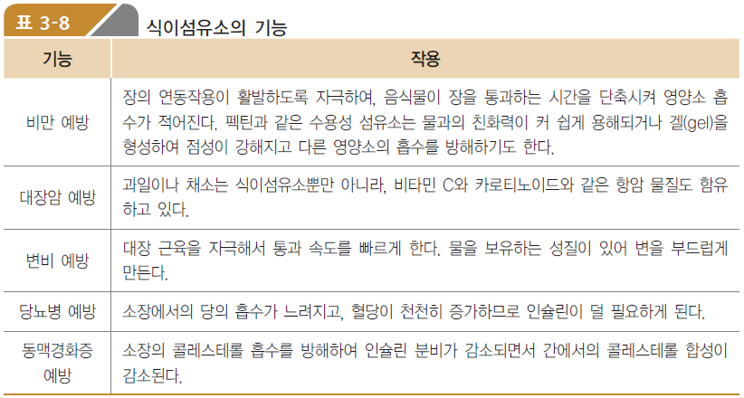

Slide 40
<글리코겐>
.동물성 저장 다당류, 간장, 근육, 조개류, 효모, 미생물에 존재
.아밀로펙틴과 같은 공 모양
.무색, 무정형, 무미, 무취이며 냉수에 용해
.요오드 반응: 적갈색
.글리코겐 포도당수: 8~12, 아밀로펙틴의 포도당수:24~30
<황산콘드로이틴(chondroitin sulfate)>
.N-아세틸갈락토사민, 우론산, 황산으로 형성된 다당류
.인체의 관절, 연골, 피부 및 혈관벽 등에 존재하는 생리활성물질
(뼈의 형성, 상처의 치유, 감염방지)
.생체내에서는 유리되어 존재하지 않고 단백질과 결합
(콘드로이친황산ㆍ단백복합체를 형성)
.콜라겐, 엘라스틴, 히알루론 산 등과 함께 생체의 결합조직의
구성에 관여.

Slide 41
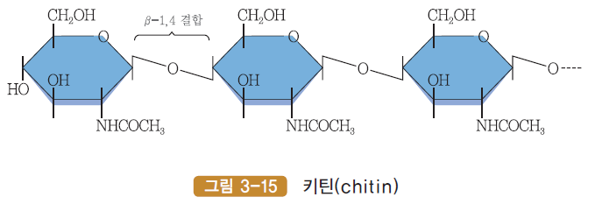
*키틴(chitin):
.갑각류(게,새우)의 껍질에 존재하는 동물성 난소화성 다당류.
.키틴으로 부터 키토산을 만들어 건강기능식품에 이용
.아미노당이 아세틸화된 N-아세틸-D-글루코사민이 β-1,4-결합상태
.키토산의 주성분:폴리글루코사민.
.키토산:키틴에서 아세틸기를 뺀 고분자(글루코사민의 중합체)

Slide 42
3)해조다당류
*한천:
.식물gum중에서 가장 강한 Gel화 능력 물질
.우뭇가사리(홍조류)에서 추출
.겔 형성력이 좋은 아가로오스와 아가로펙틴의 두 성분으로 구성
.빵과 과자류의 안정제, 젤리의 원료, 미생물 배지 등으로 이용
*알긴 산
중요성분:mannuronic acid, glucuronic acid의 polyuronic acid, 황산
등이 존재
.갈조류(미역,다시마)의 세포벽의 주요성분
.아이스크림, 냉동과자의 안정제로 사용
. Algin:Alginic acid의 Na, Mg, Ca등의 염
.생체:Algin와 Alginic acid 혼재함
*카라기난
중요성분:ga, glucuronic acid, pyruvic acid, 황산 등이 존재
.홍조류의 세포벽에 있는 다당류
.잼, 젤리, 아이스크림의 유화제 및 안정화제로 사용

Slide 43
